Slide 1
Зимние виды спорта

Slide 2
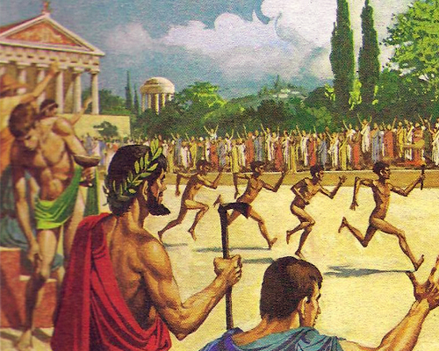
Вопросы командам:
Что такое Олимпийские игры?
Когда и где прошли первые Олимпийские игры?

Slide 3
Загадки командам:
Ног нет, а хожу,
Рта нет, а скажу,
Когда спать, когда вставать,
Когда работу начинать. (часы)
Пять колец на флаге белом –
Меж собой переплелись,
Будто все спортсмены мира
Крепко за руки взялись. (олимпийские кольца)

Slide 4
Что означают цвета Олимпийских колец? Игра «Собери Олимпийские кольца»

Slide 5
Загадка командам:
Тот огонь в огромной чаше –
Для спортсменов нету краше!
Все его увидеть рады –
Началась Олимпиада! (олимпийский огонь)

Slide 6
Игра «Найди недостающий домик в Олимпийской деревне»

Slide 7
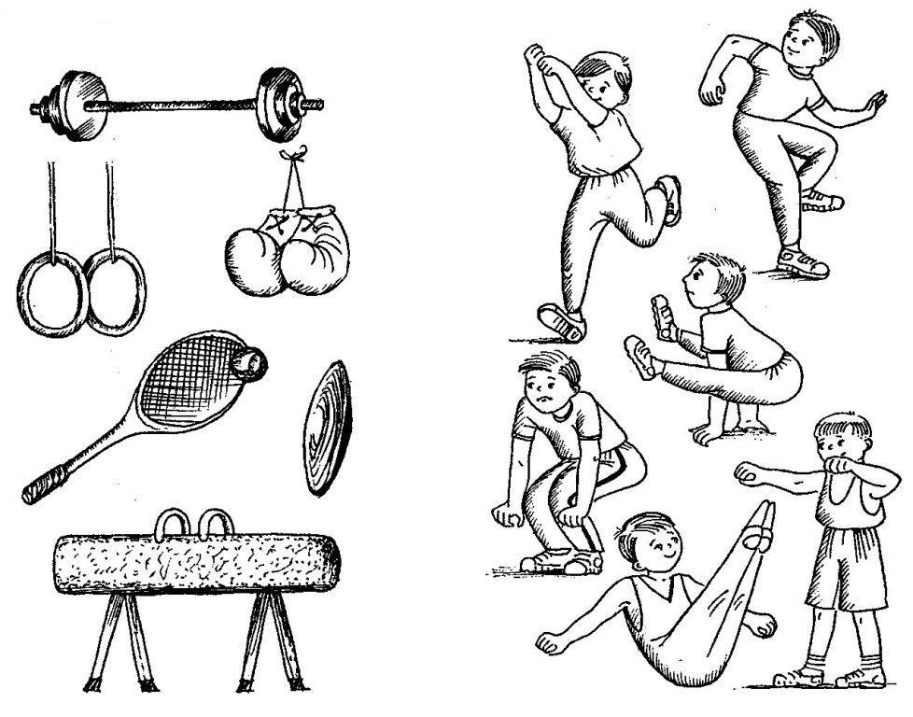
Игра «Назовите, кто и каким видом спорта занимается»

Slide 8
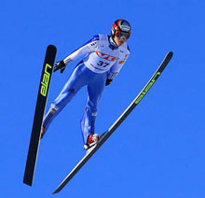
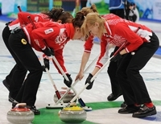
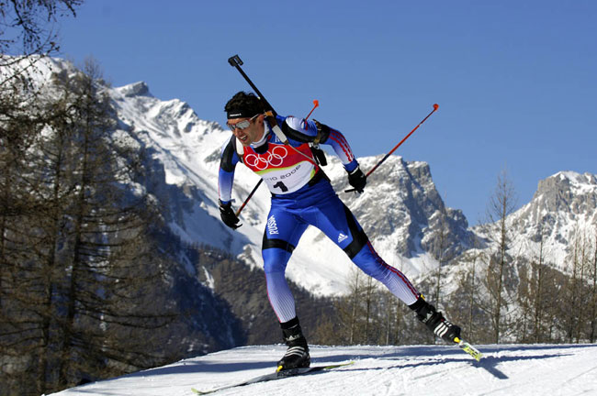
Игра «Четвертый лишний»

Slide 9
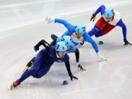
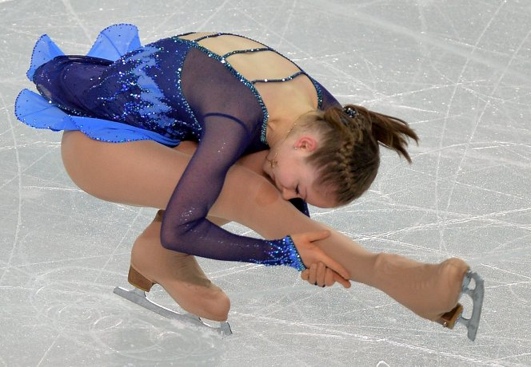
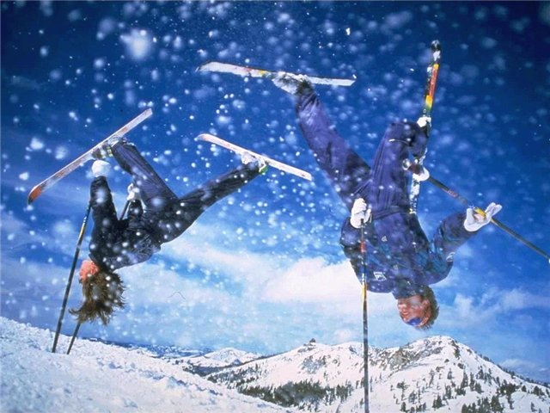
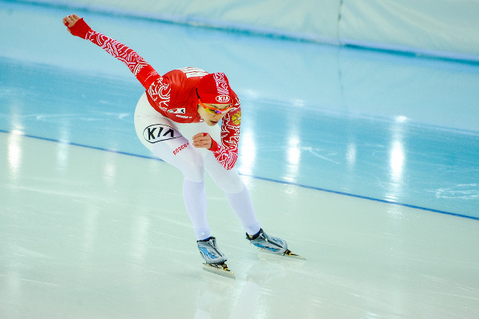
Игра «Четвертый лишний»

Slide 10
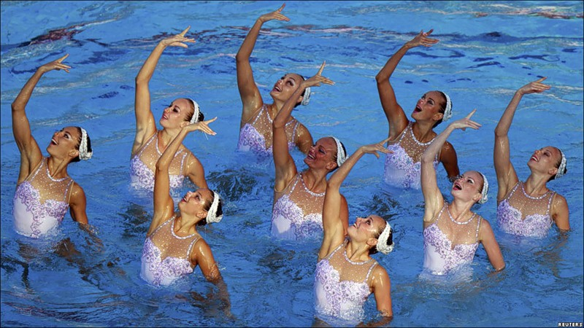
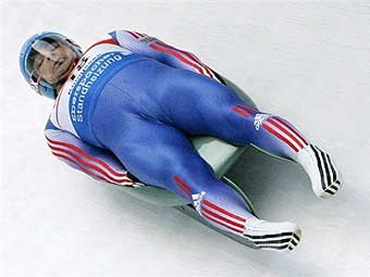
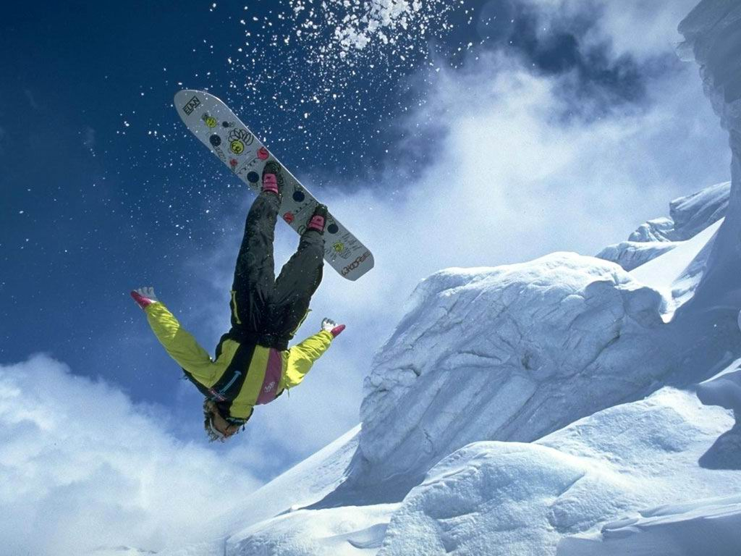
Игра «Четвертый лишний»

Slide 11
РЕБУСЫ

Slide 12
КА

Slide 13
ОК

Slide 14
ДО

Slide 15
САН

Slide 16
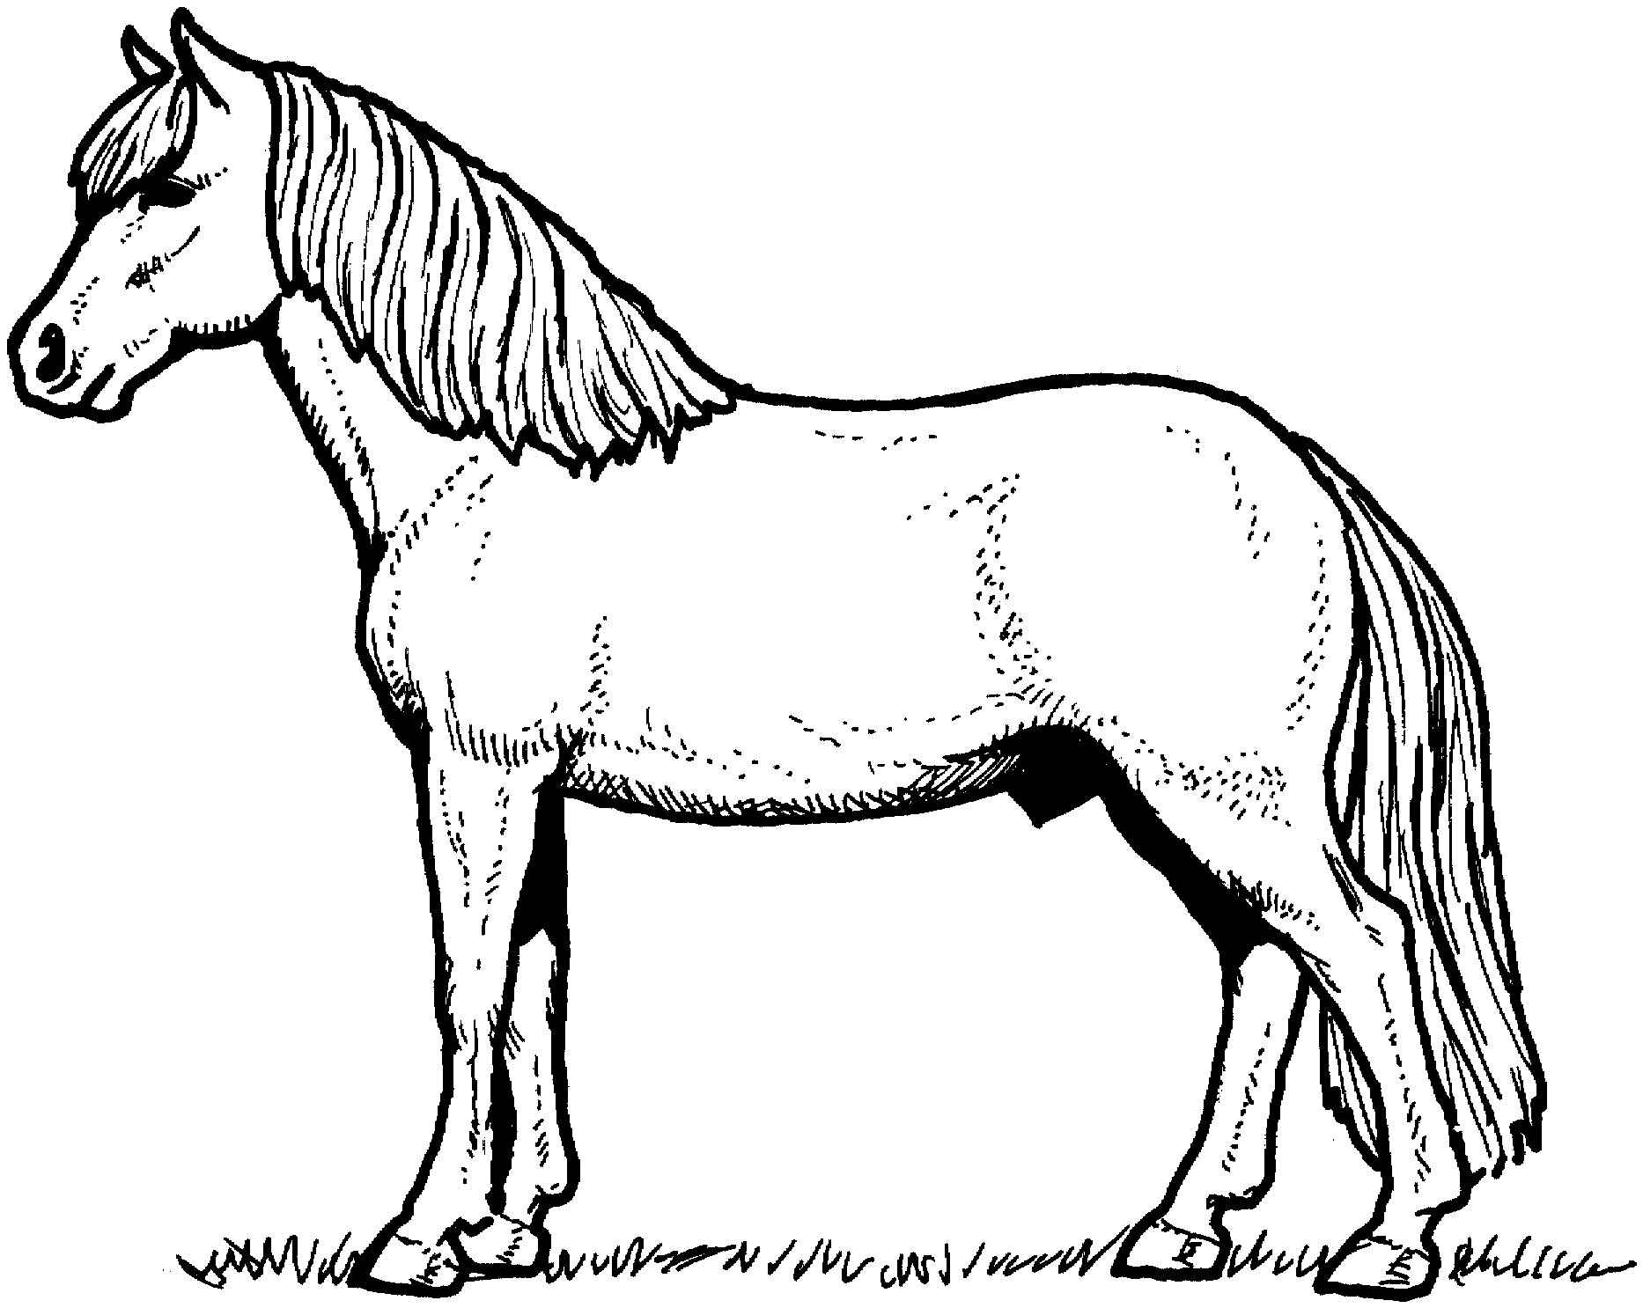
КИ

Slide 17
Игра «Собери медаль»

Slide 18
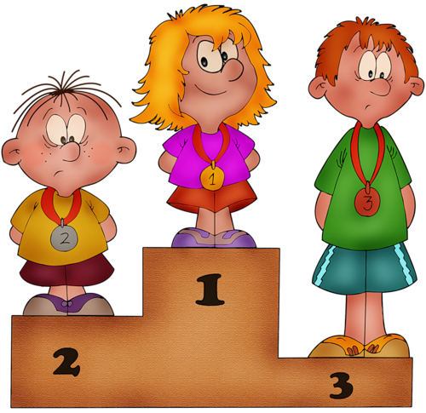
Награждение

